Slide 1

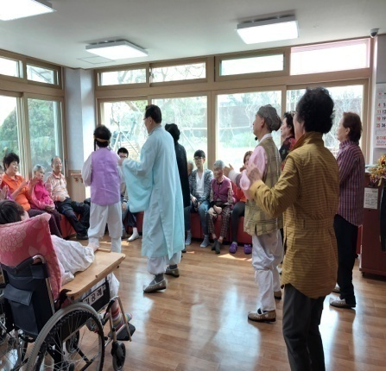
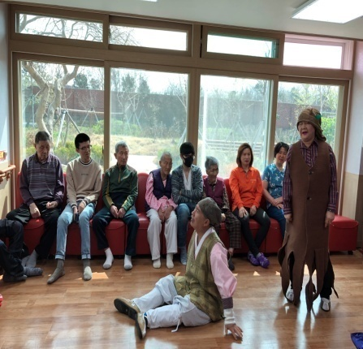
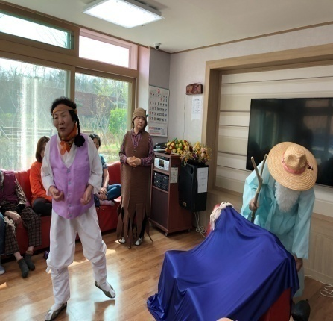
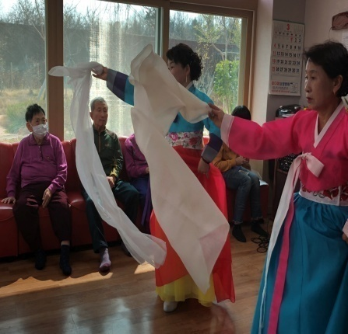
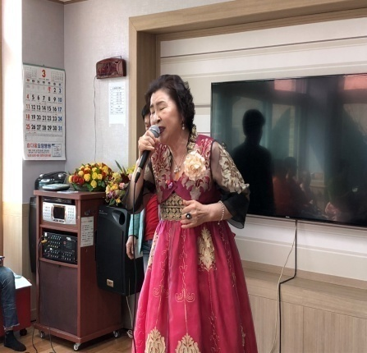
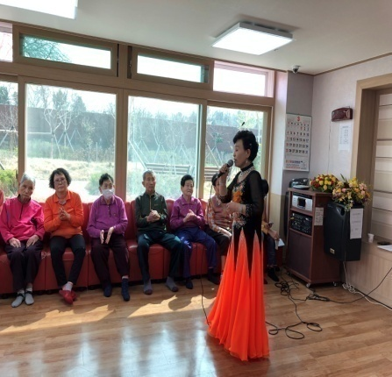
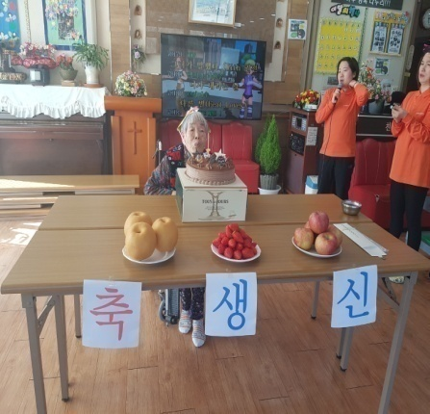
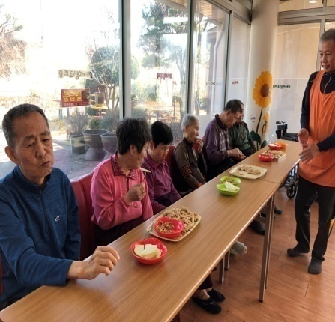

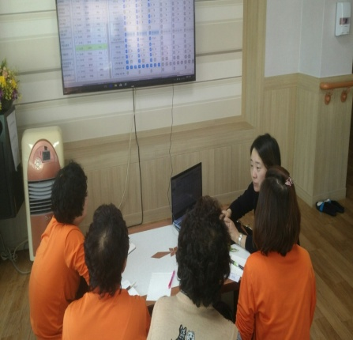
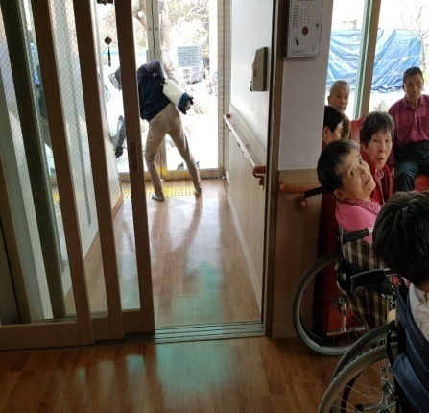
2018년 3월 한희 소식지
다 함께 노래에 맞춰 춤을
남구인형극
“금도끼 은도끼”인형극을
보여주시는 남구인형극
깔깔깔~우스꽝스러운 표정을 짓는
남구인형극
전통 춤을 보여주시는
청춘예술공연단
청춘을 노래하시는
청춘예술공연단
화려한 공연무대를 보인
청춘예술공연단
싱그러운 봄을 알리는
산뜻한 3월이 되었습니다
하루를 활기차고 즐겁게 생활하실 수 있도록 다양한 공연과 생신잔치를 열고 대보름을 맞아 땅콩과 호두 등을 부수는 부럼깨기 를 통해 나쁜기운들을 몰아내기 위해 다 함께 참여해주셨습니다.*^^*
또 한 어르신들에게 최상의 서비스 제공하기 위해 직원회의를 실시하였고 건강과 해충예방을 위한 분기별로 실시하는 전체방역 소독을 진행하여 좀더 안전하고 깨끗한 환경에서 지낼 수 있도록 하였습니다.
임OO어르신의 생신을 맞아
생신찬지를 진행 하였습니다
정월대보름을 맞아 부럼깨기
행사를 진행 하였습니다.
직원회의와 교육을 진행 하였습니다.
방역 및 해충예방을 위한
분기별 소독을 실시 하였습니다.

Slide 2


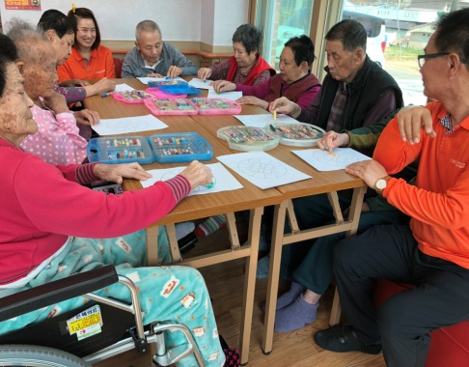
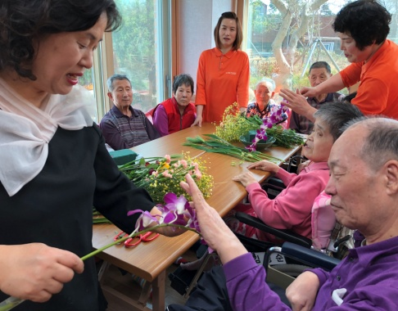
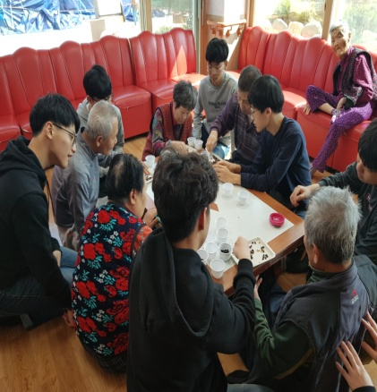
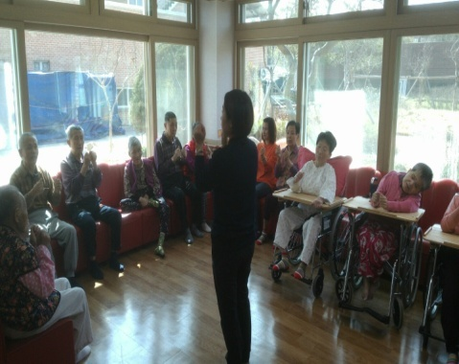
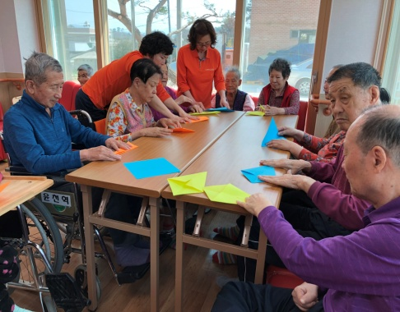
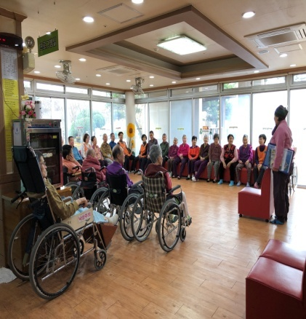
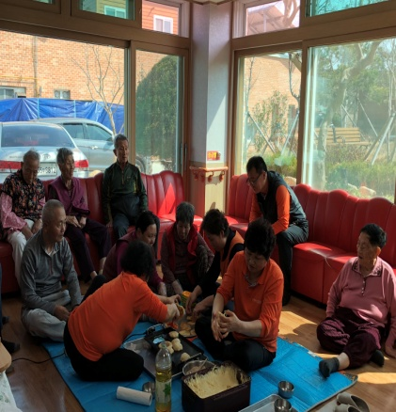
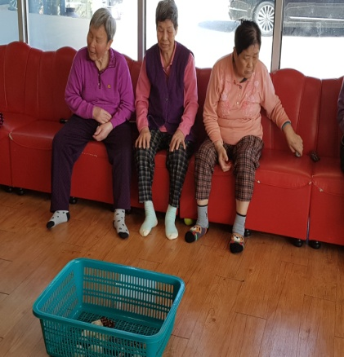
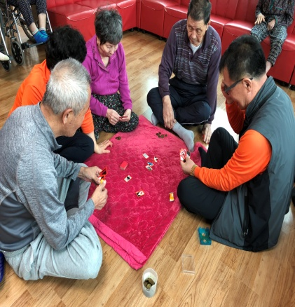

프로그램 소개 및 활동 사진
동물 그림에
알록달록 색칠해보기
향긋한 봄꽃을 만끽하시는 중
원예치료
콩고르기
혈액순환을 위한
건강박수 짝짝짝!
아이스크림 접어보기~
색종이접기
구연동화
호호호~호떡 만들기
요리프로그램
콩주머니던지기
화투놀이
인지프로그램과 여가프로그램을 매주 계획하여 다양한 프로그램을 진행하고
그 결과로 어르신들의 높은 참여도를 보여주셨습니다
색칠하기, 콩고르기, 색종이접기 등 스스로 만들어보는 작품들을 전시하고 원예치료와 건강박수 구연동화 요리프로그램 등의 여가프로그램을 통해 정서적 안정감을 드릴 수 있도록 하였습니다.^^
03월 후원자 및 재능기부 소개
김재택,윤복님,강윤희,김다솜,김경환,김보하,홍정옥,유정아,강규정,심하연,김석훈,김재권,미진식품 등 많은 분들의 아낌없는 후원에 감사 드립니다.
재능기부봉사로 이미용(염색) 봉사를 담당해주신 임현영,최은정,김인덕,홍현자 선생님, 청춘예술봉사단 단원여러분,남구인형극 단원 여러분 한희요양원은 아낌없는 관심과 사랑을 받게 되어 다시 한번 감사드립니다.
<후원금(품)계좌> 농협 601064-51-006824 / 광주은행 126-107-003399 / (사)한희사회복지회

